Slide 1
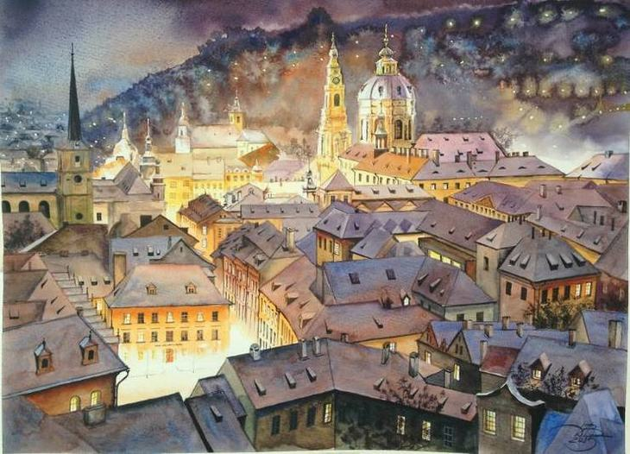
PLANETA TERRA

Slide 2
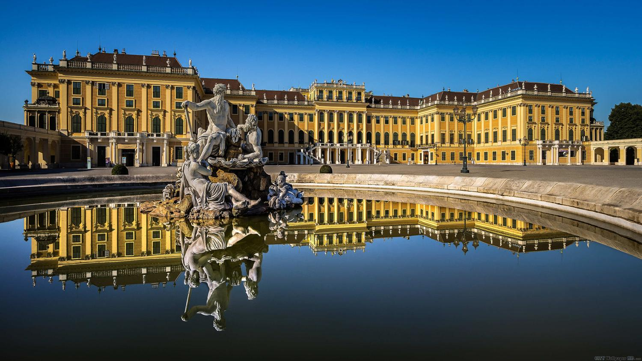
PALÁCIO DE SCHÖNBRUNN - VIENA

Slide 3
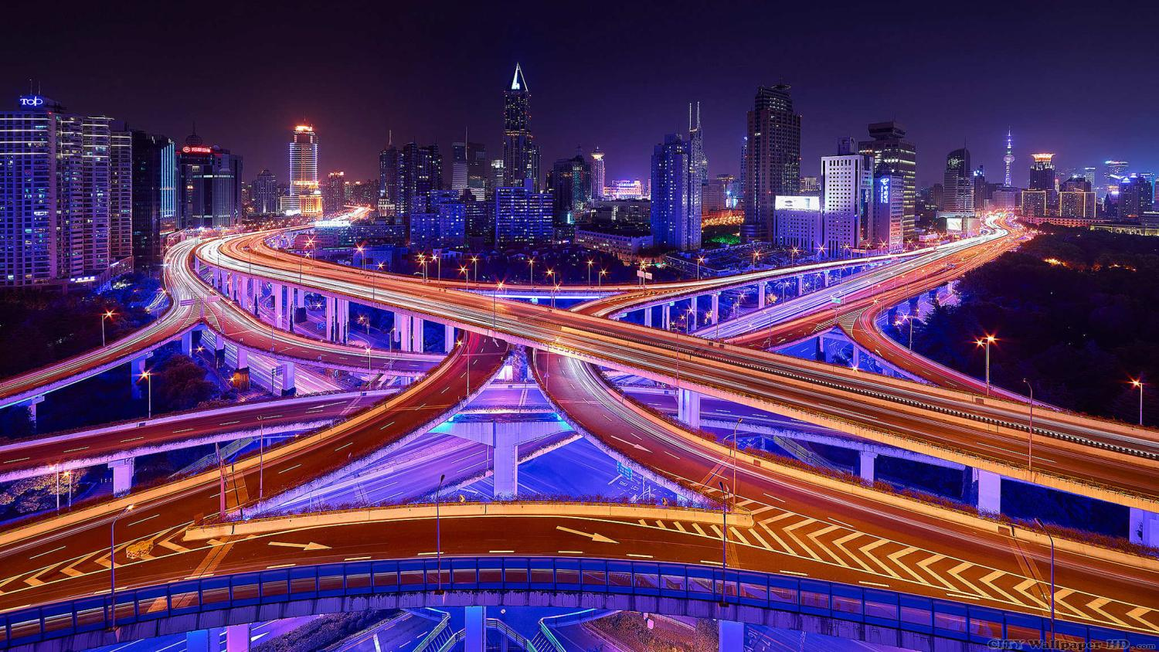
SHANGHAI

Slide 4
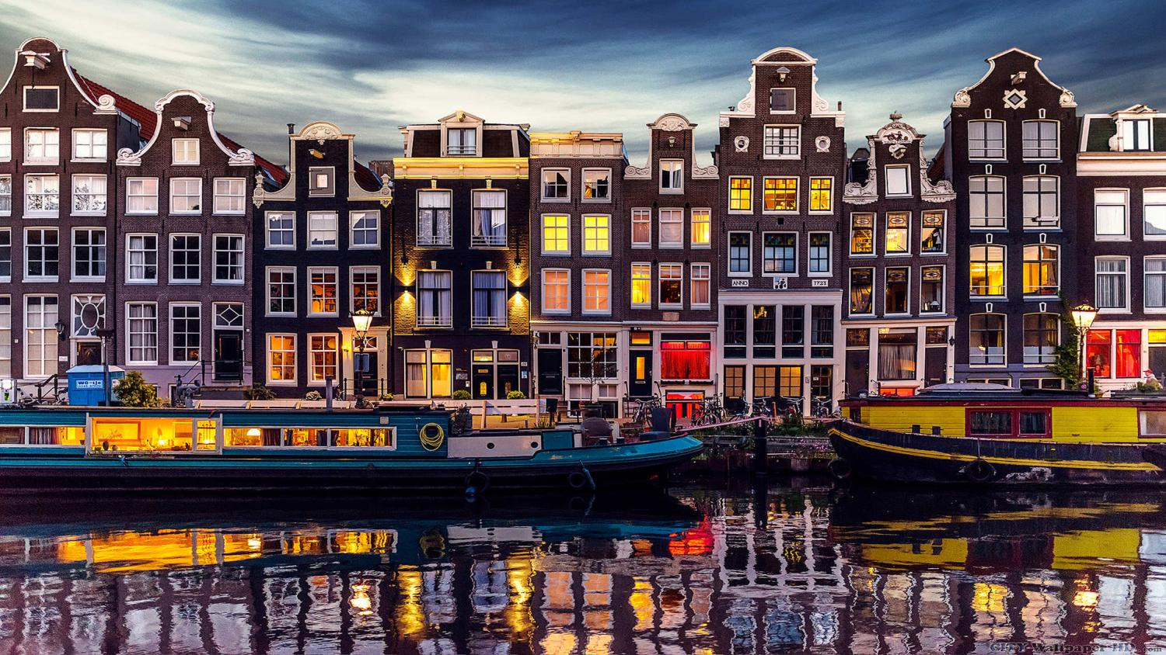
AMSTERDAM

Slide 5
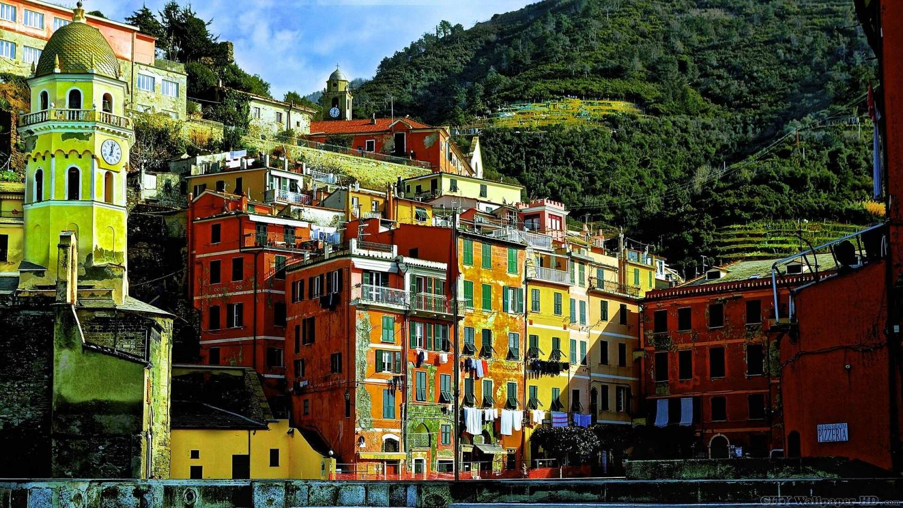
VERNAZZA - ITÁLIA

Slide 6
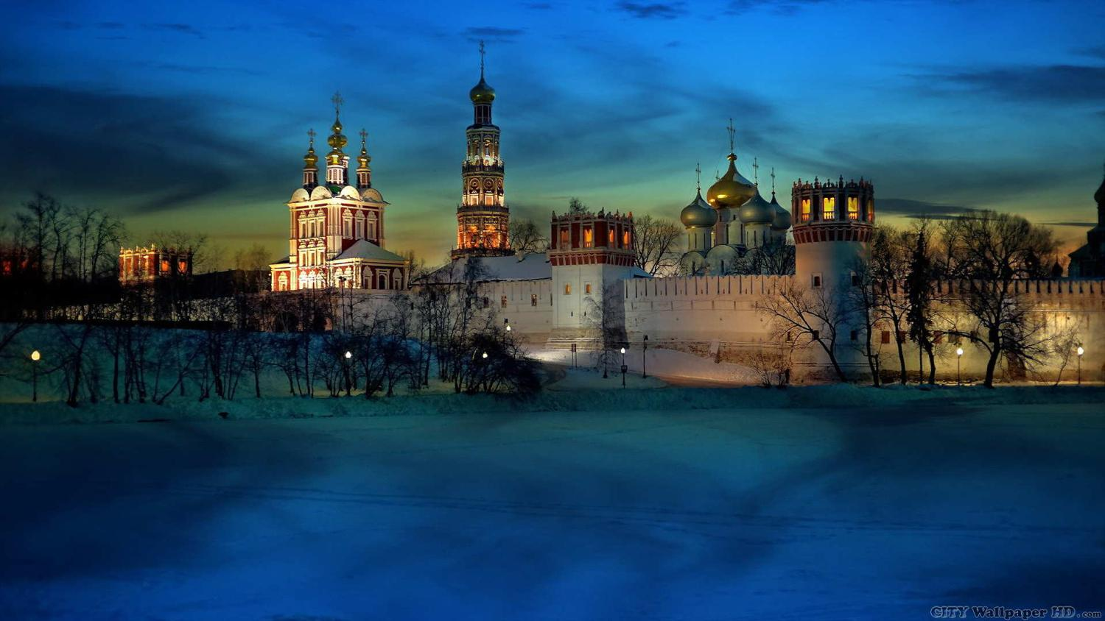
RÚSSIA

Slide 7
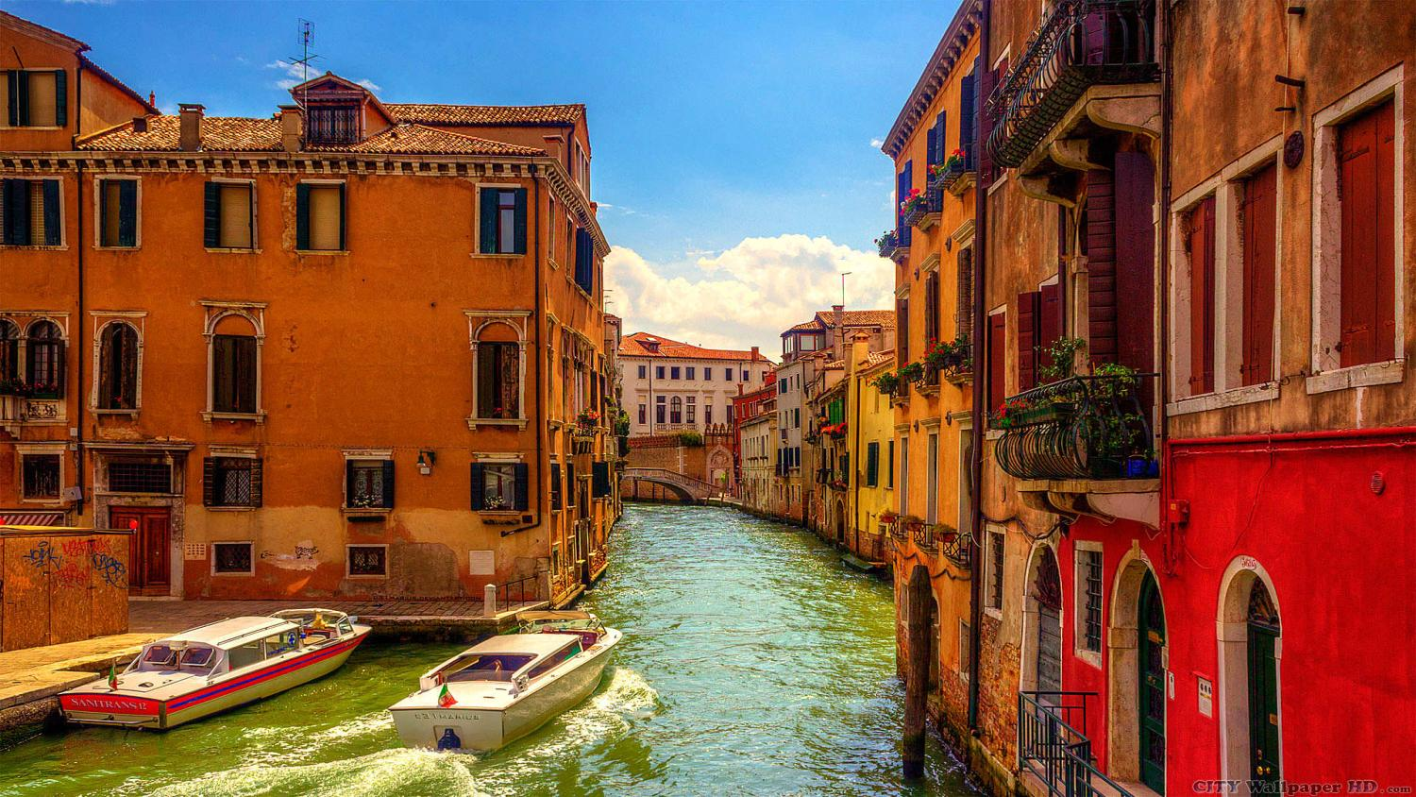
VENEZA - ITÁLIA

Slide 8
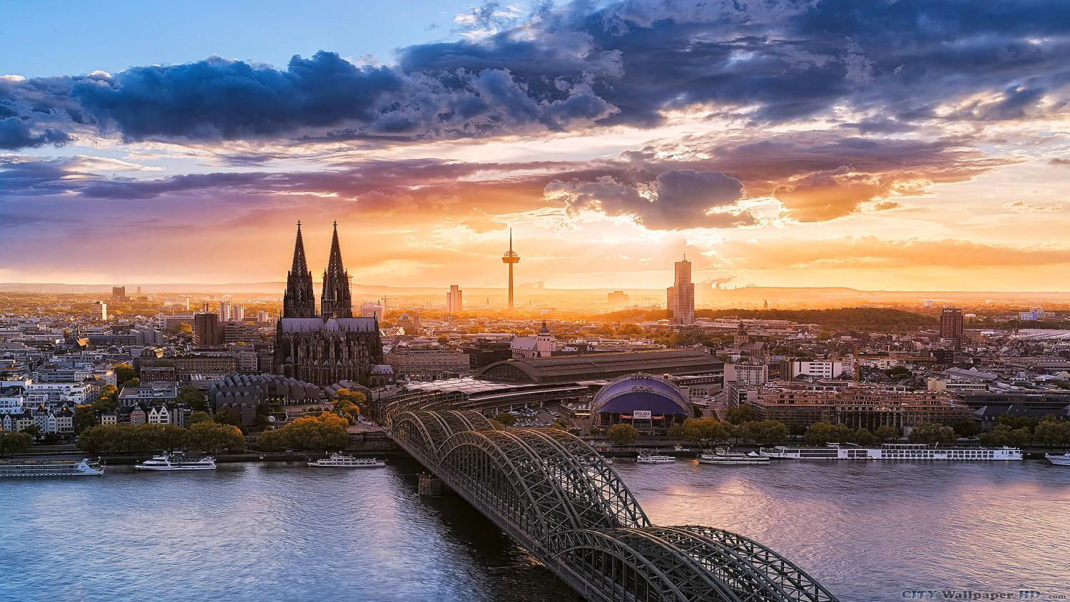
COLÔNIA - ALEMANHA

Slide 9
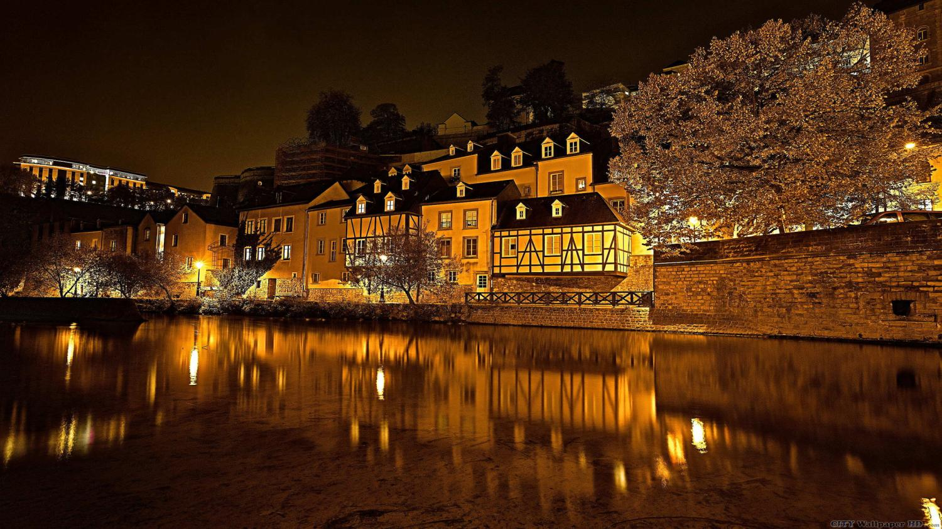
LUXEMBURGO

Slide 10
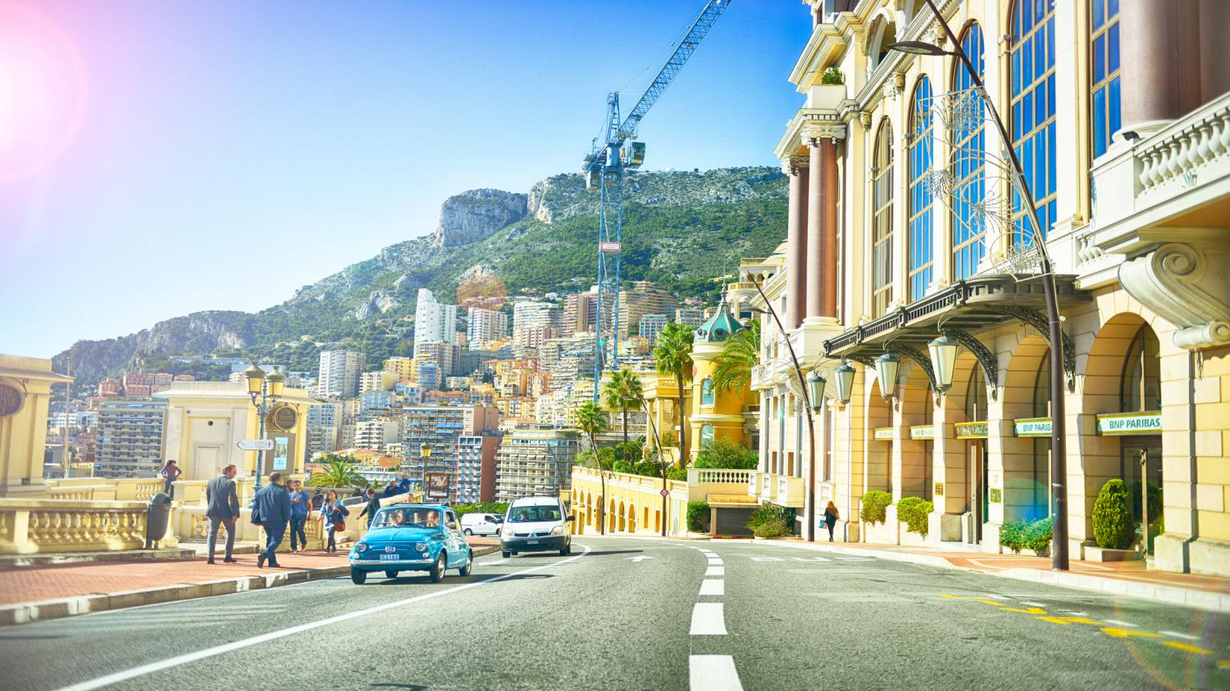
MÔNACO

Slide 11
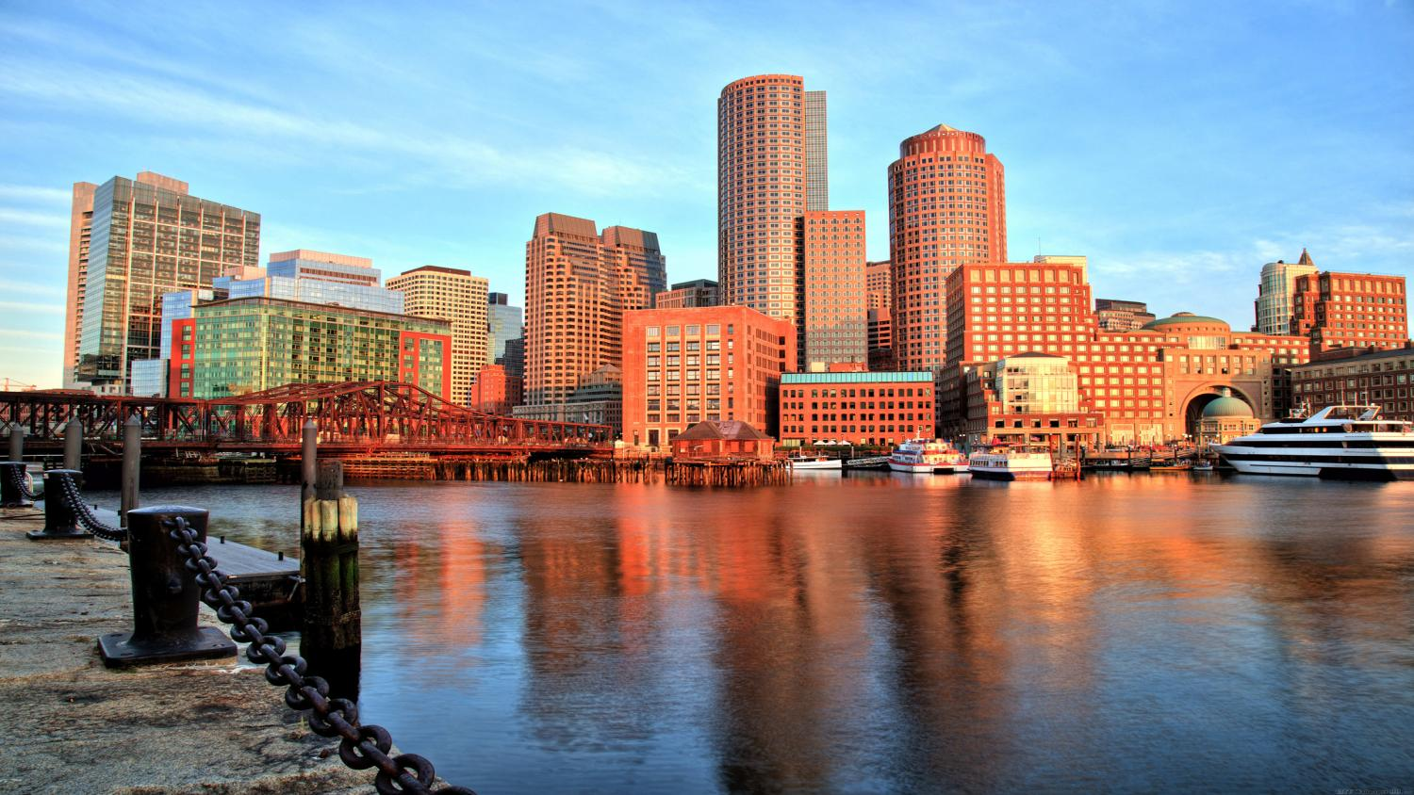
BOSTON - USA

Slide 12
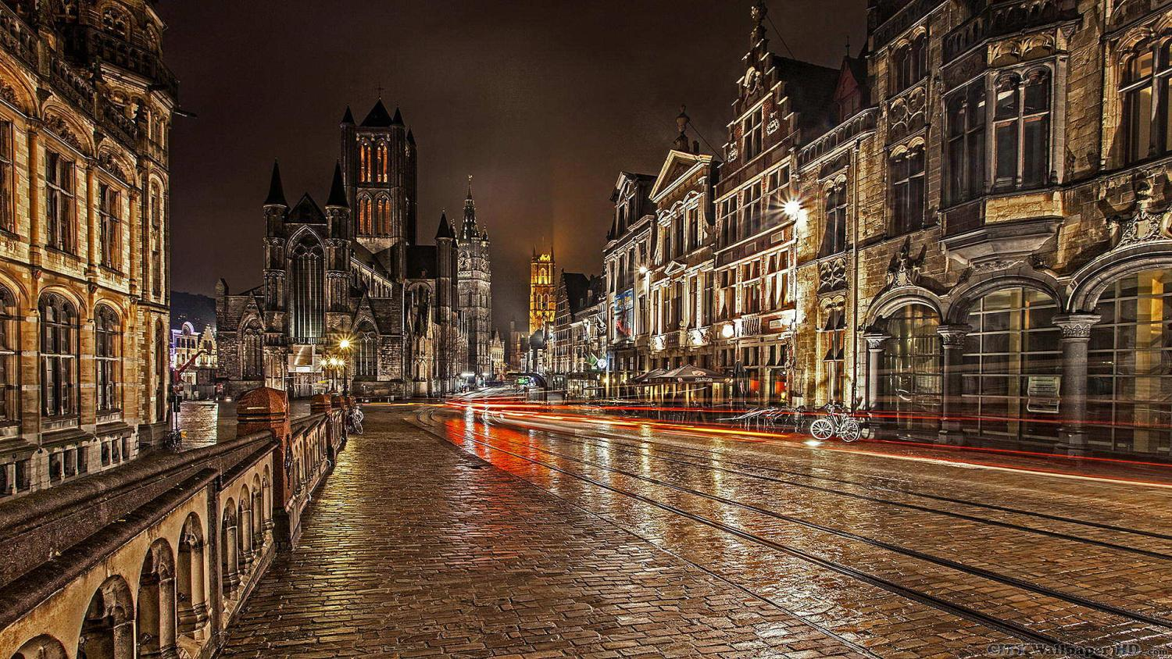
GHENT - BÉLGICA

Slide 13
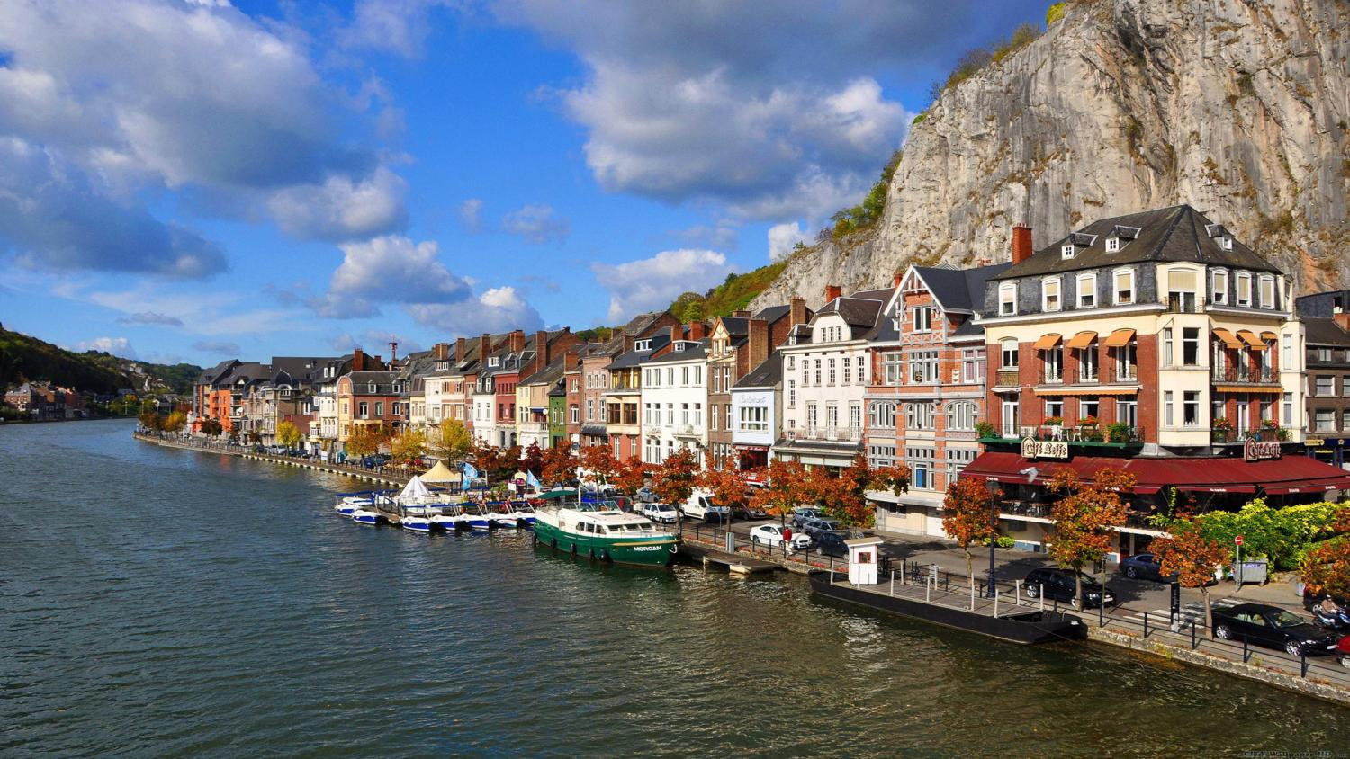
DINANT - BÉLGICA

Slide 14
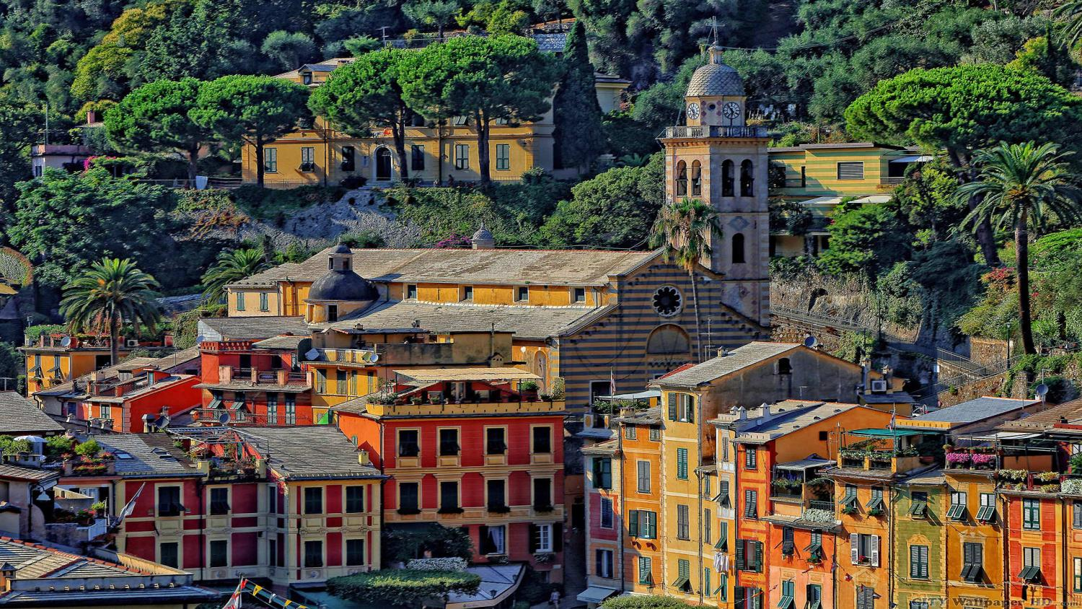
PORTOFINO - ITÁLIA

Slide 15
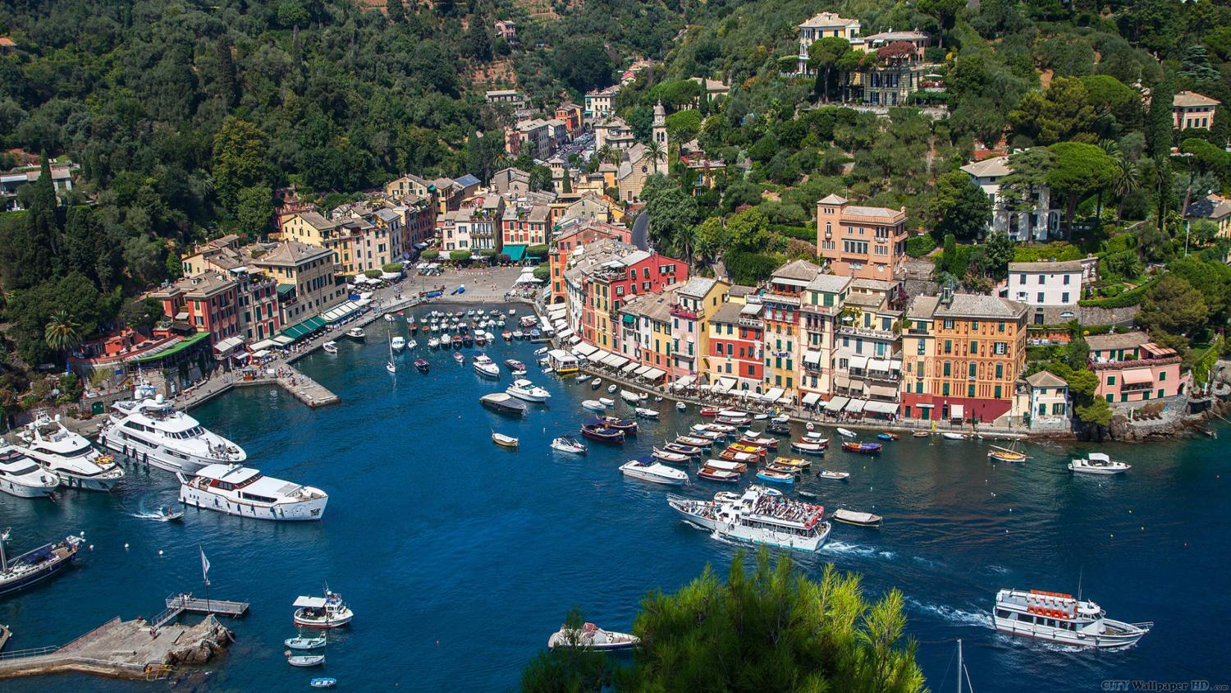
PORTOFINO - ITÁLIA

Slide 16
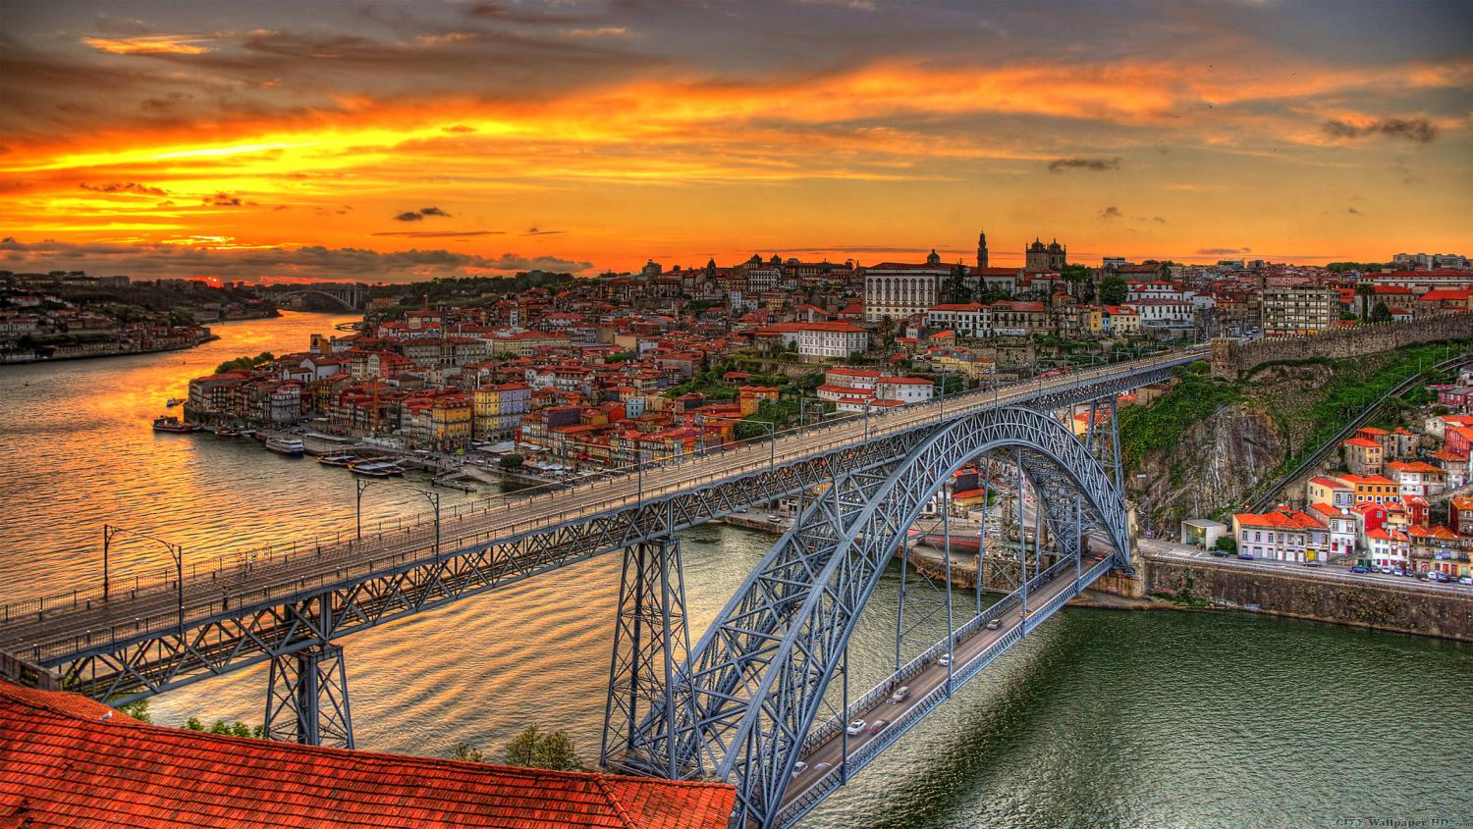
LISBOA - PORTUGAL

Slide 17
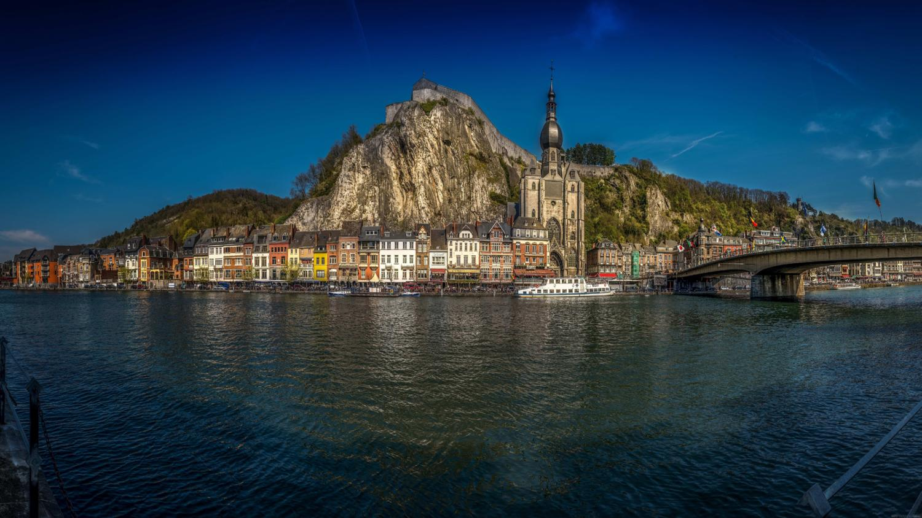
DINANT - BÉLGICA

Slide 18
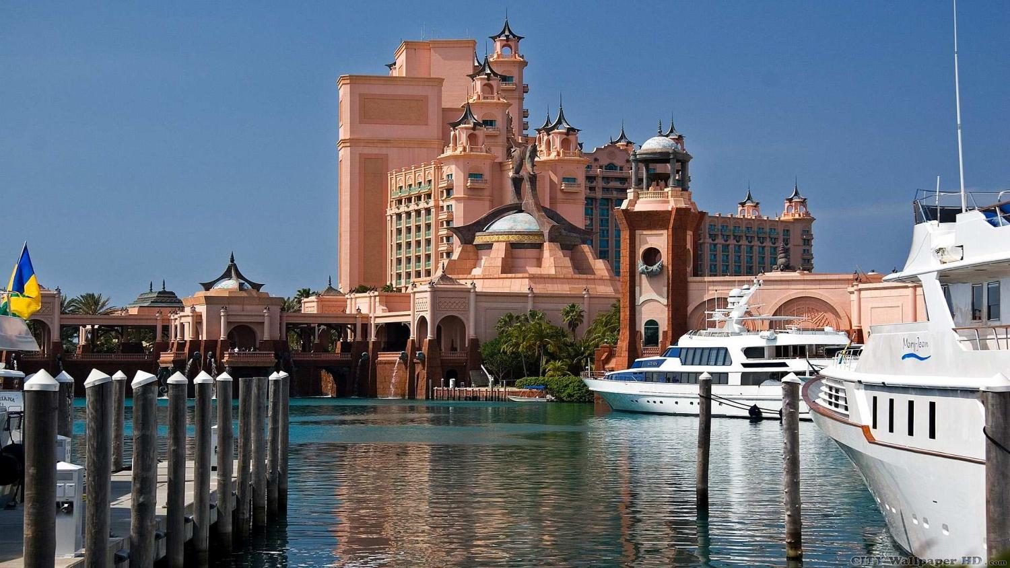
NASSAU - BAHAMAS

Slide 19
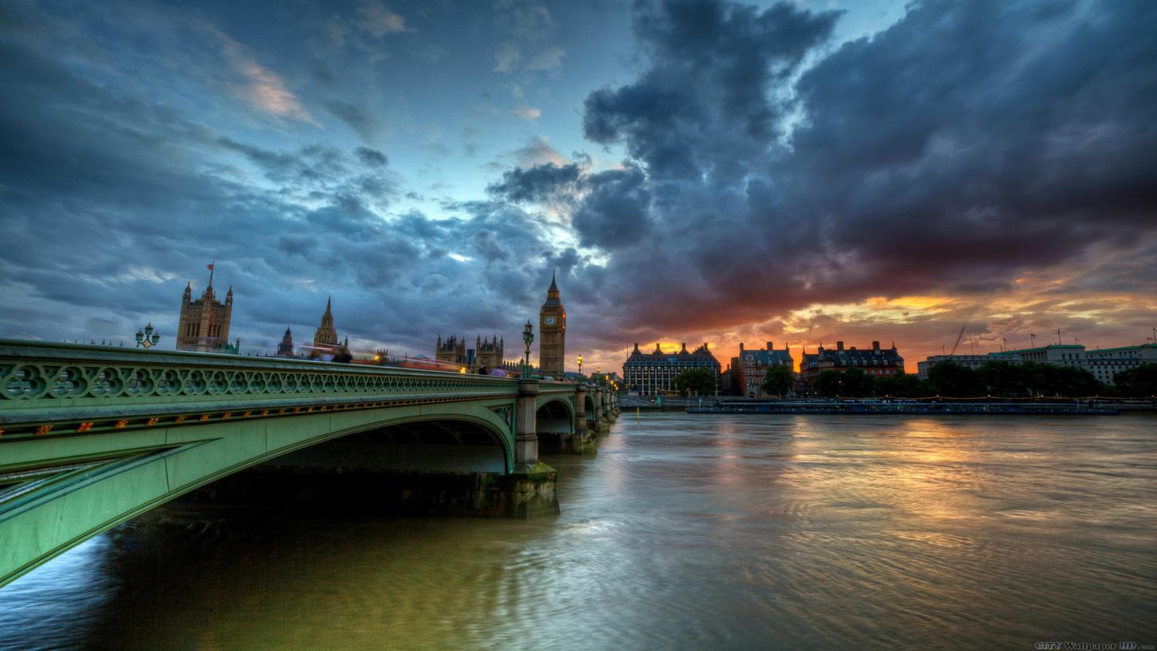
LONDRES - INGLATERRA

Slide 20
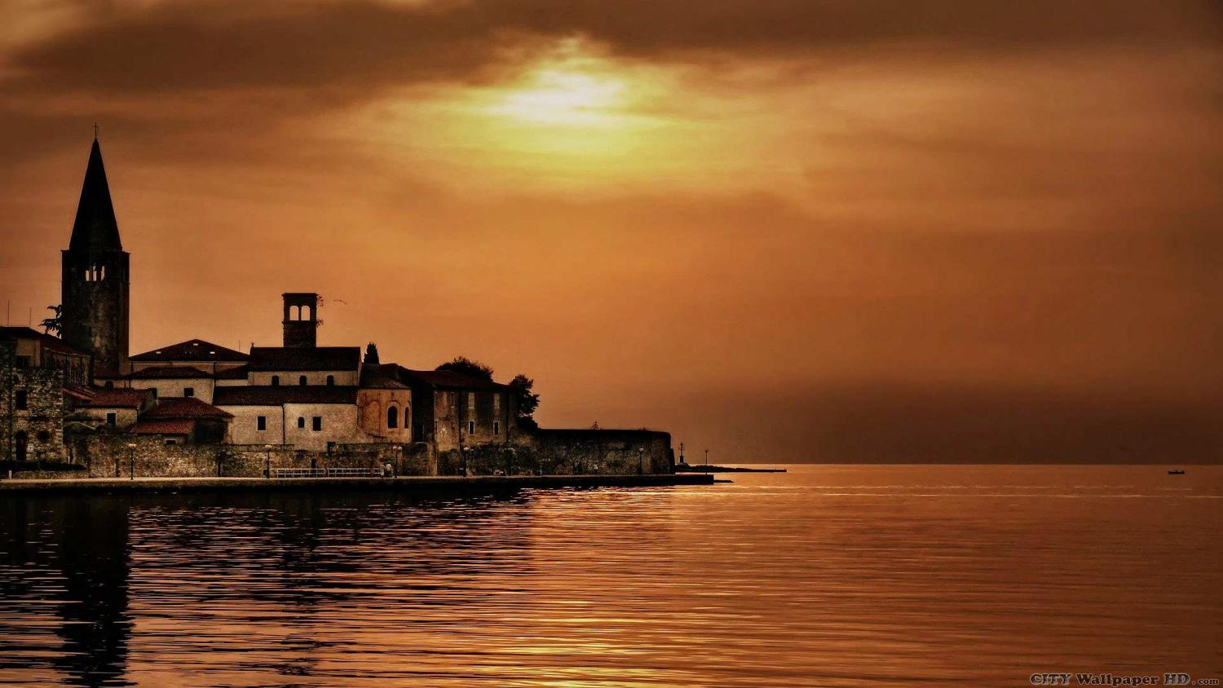
CPOREC - CROÁCIA - CROÁCIA

Slide 21
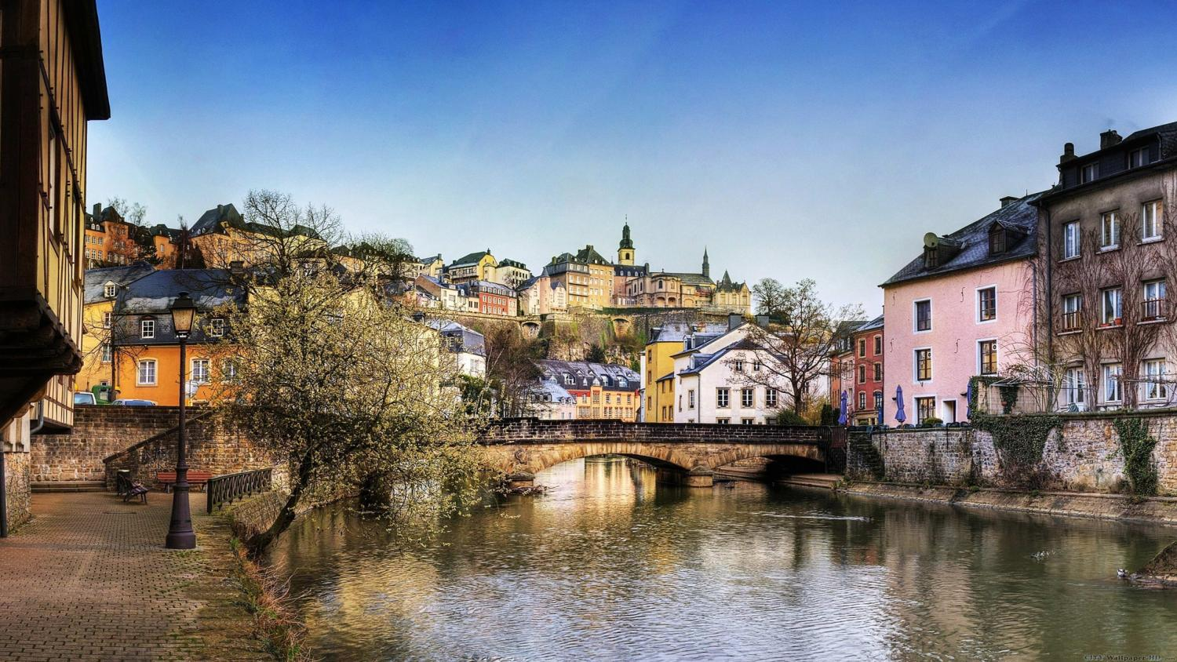
LUXEMBURGO

Slide 22
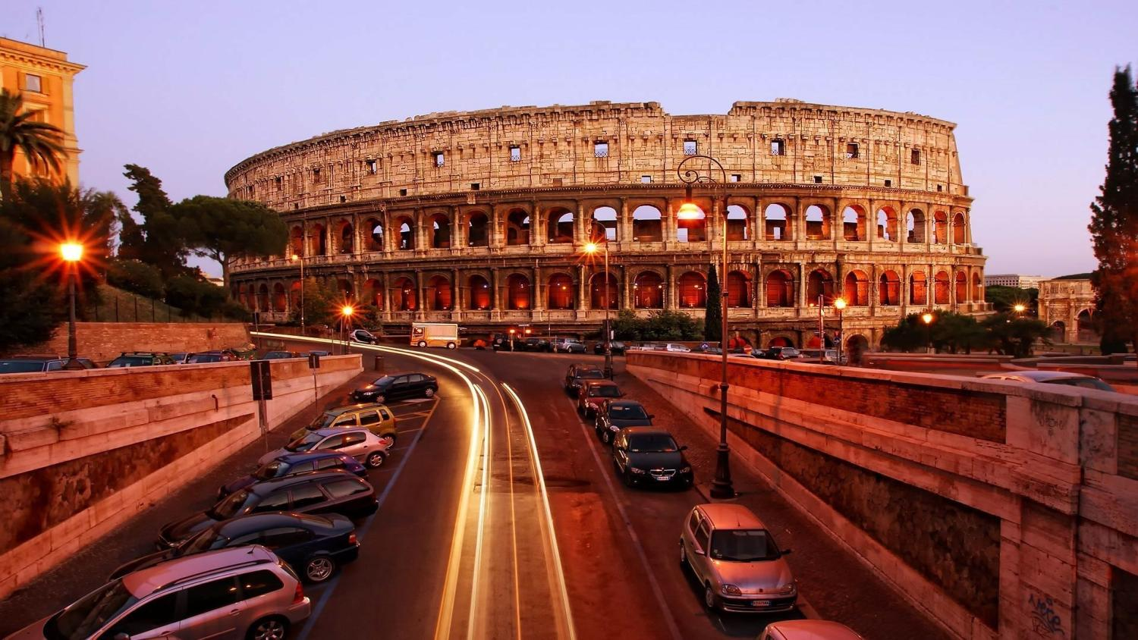
ROMA - ITÁLIA

Slide 23
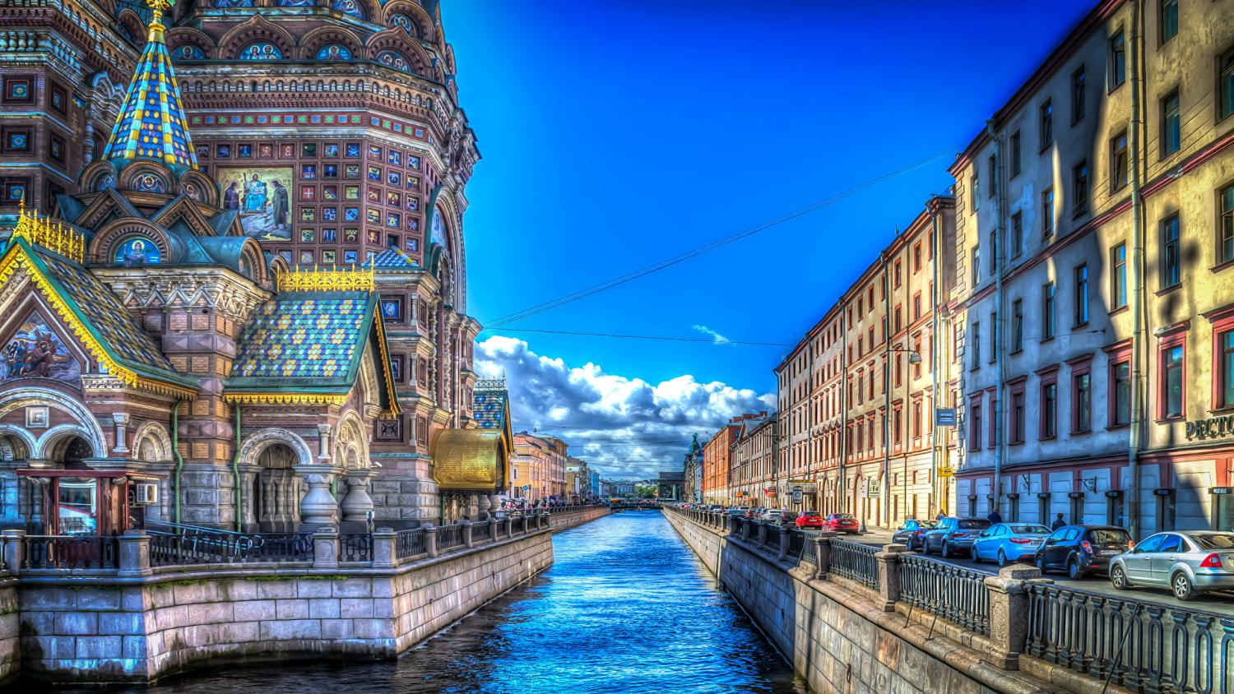
RÚSSIA

Slide 24
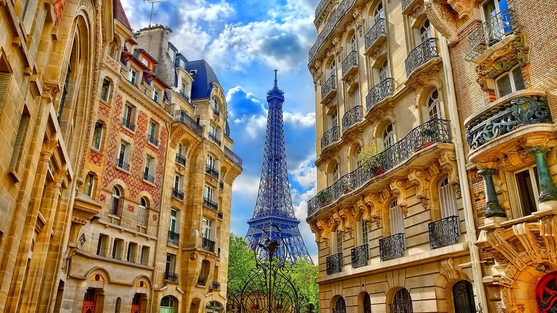
PARIS - FRANÇA

Slide 25
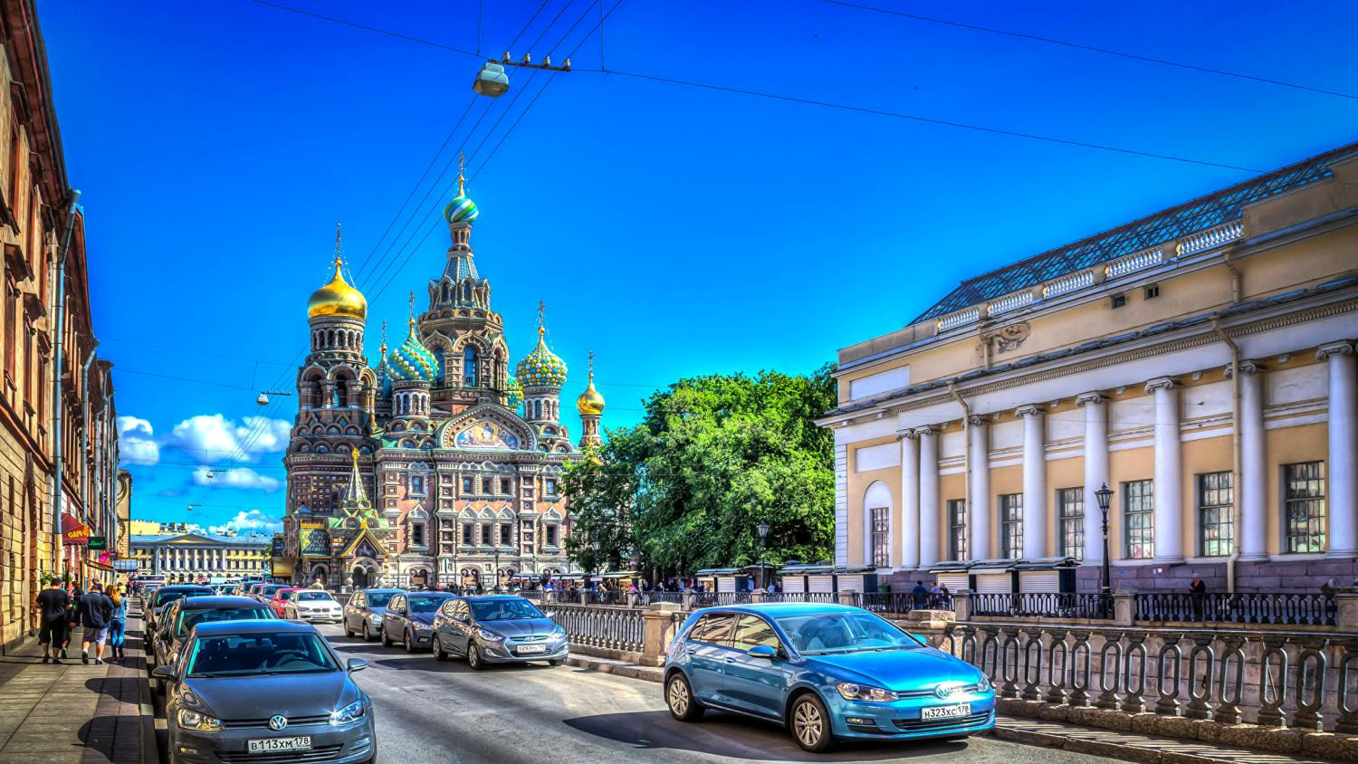
RÚSSIA

Slide 26
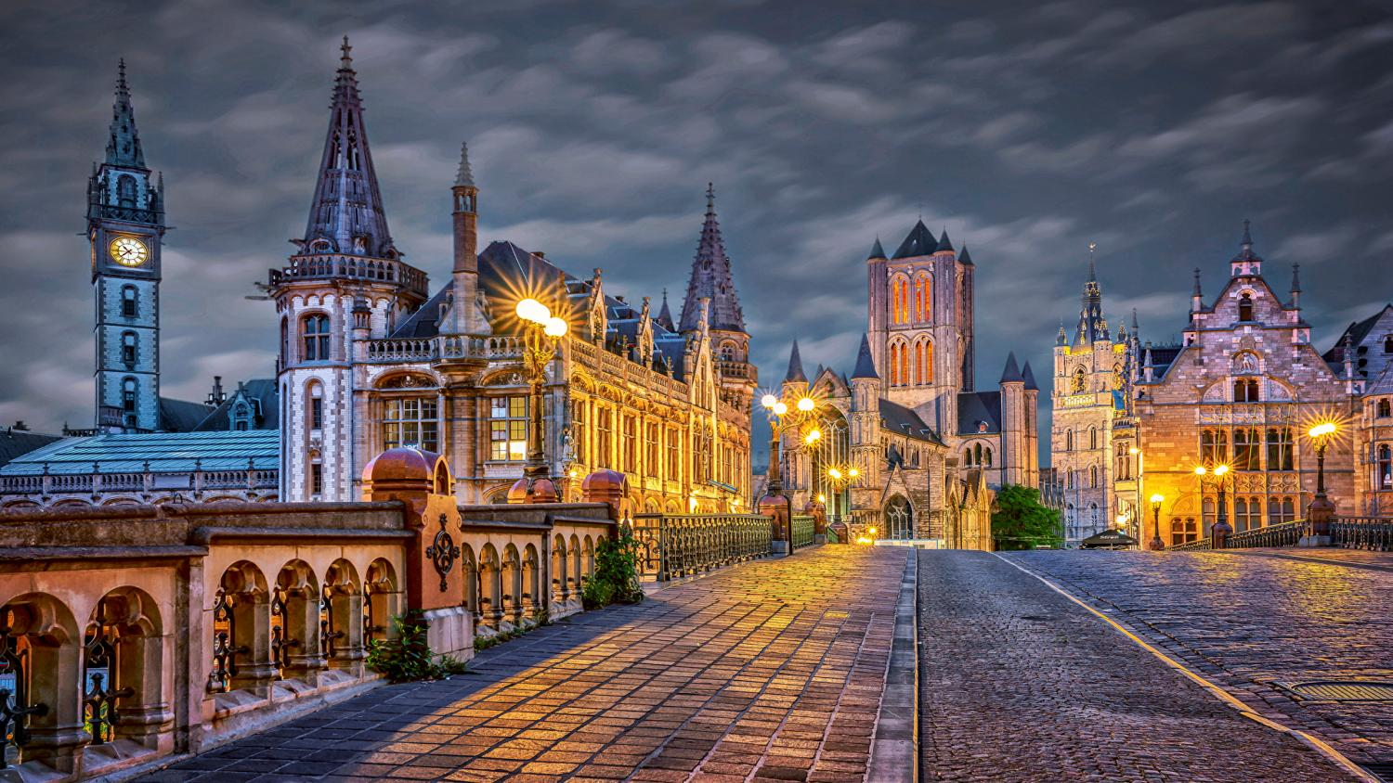
BÉLGICA

Slide 27
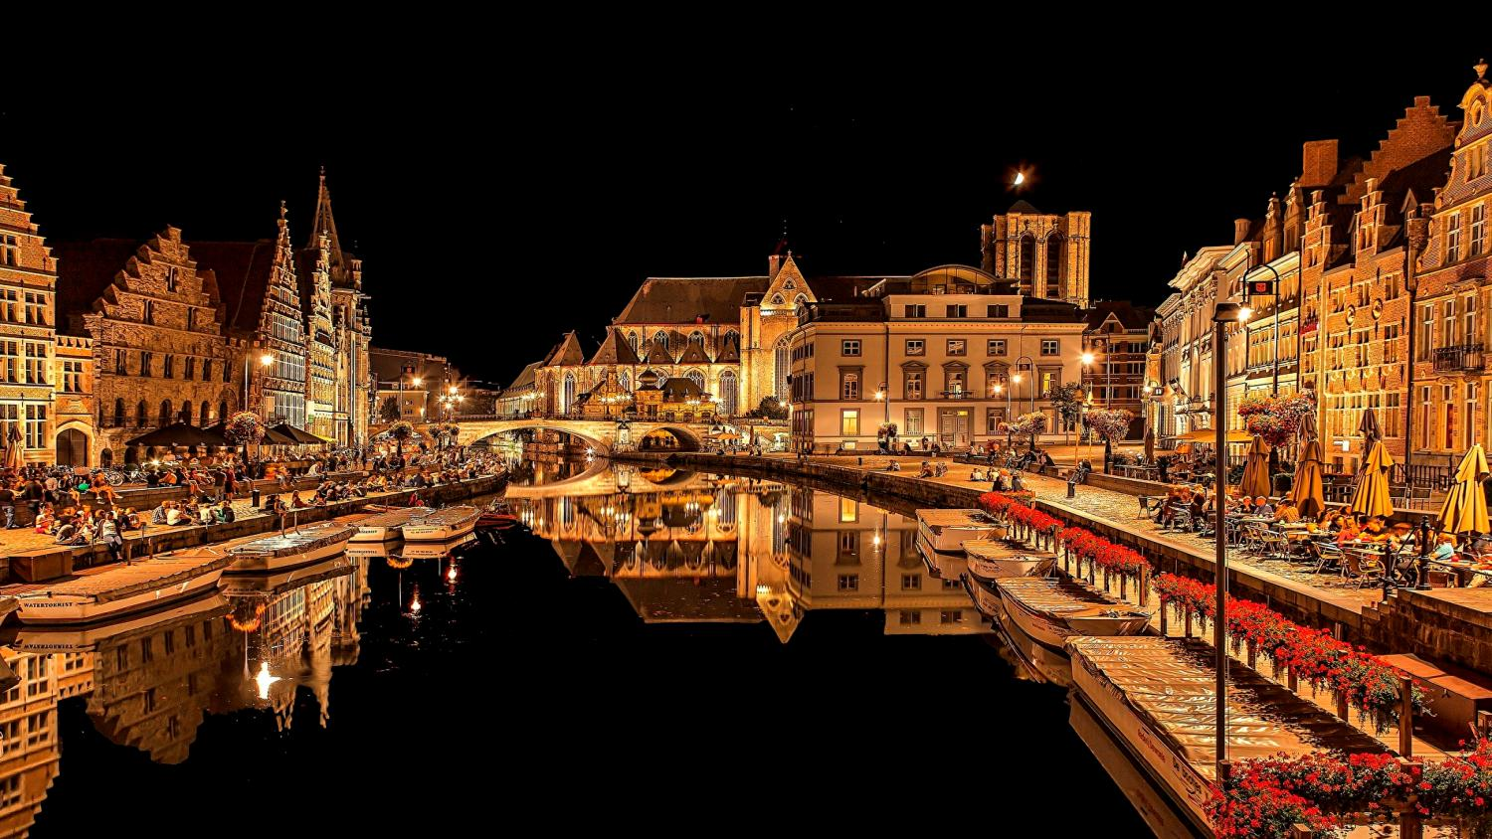
GHENT - BÉLGICA

Slide 28
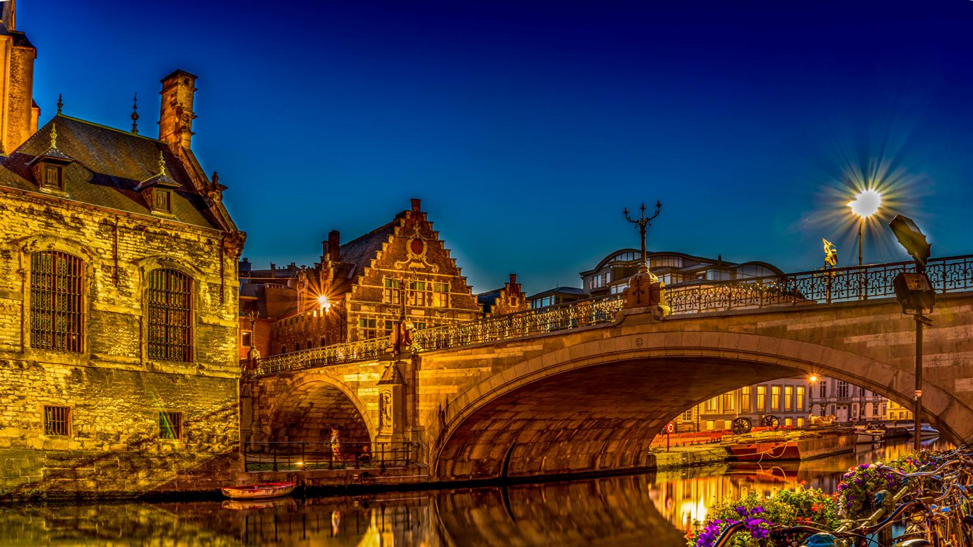
BÉLGICA

Slide 29
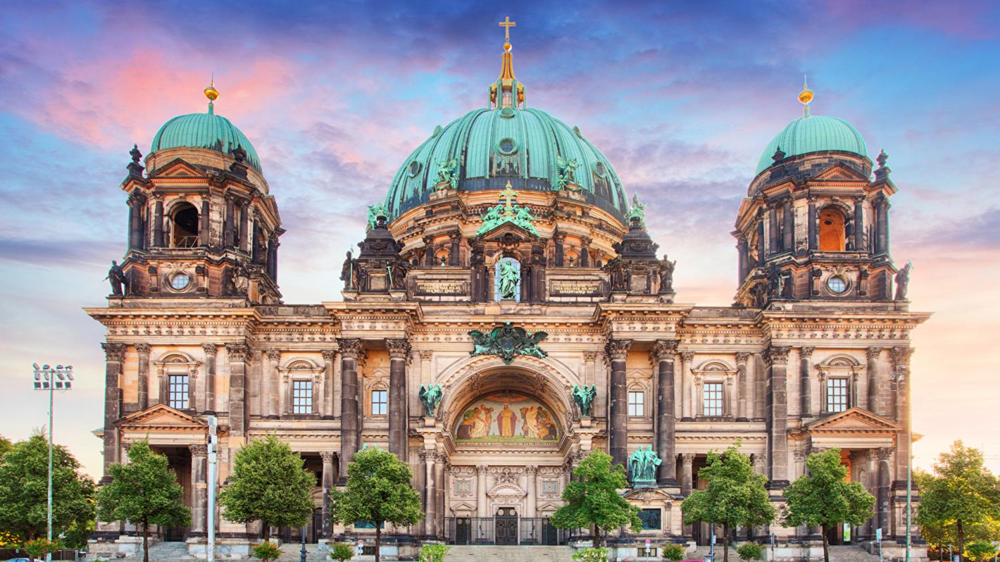
BERLIN

Slide 30
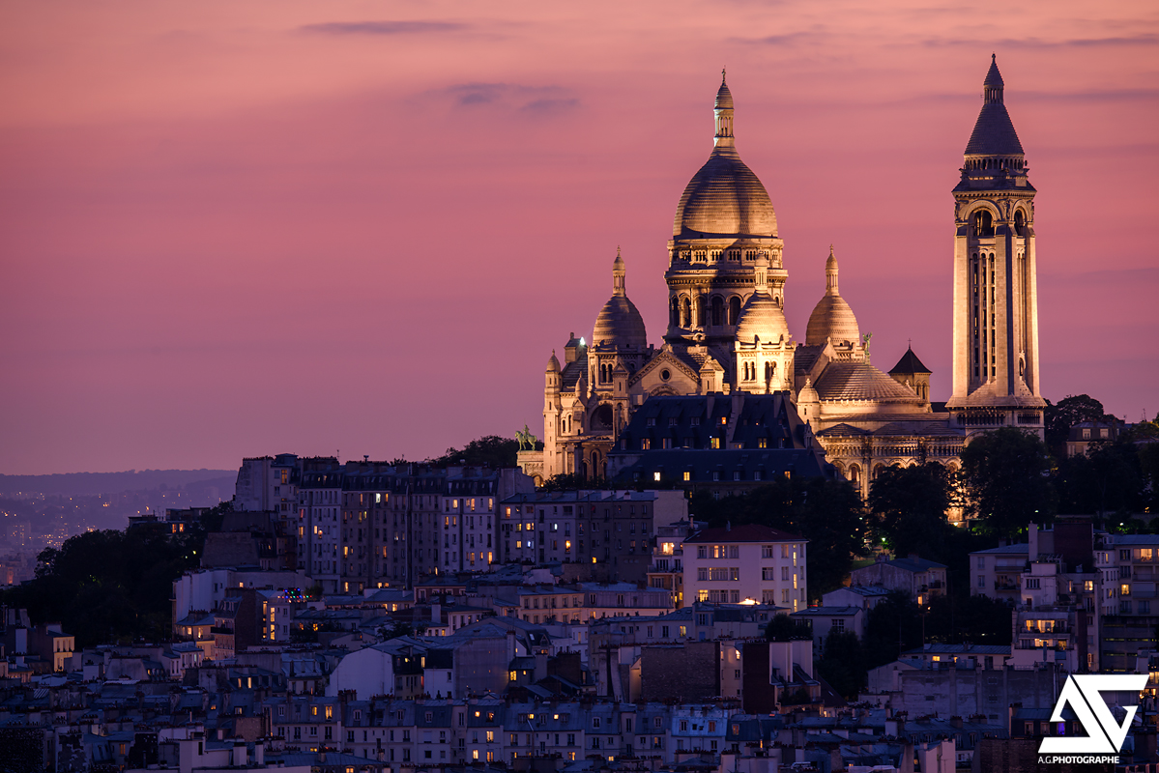
FRANÇA

Slide 31
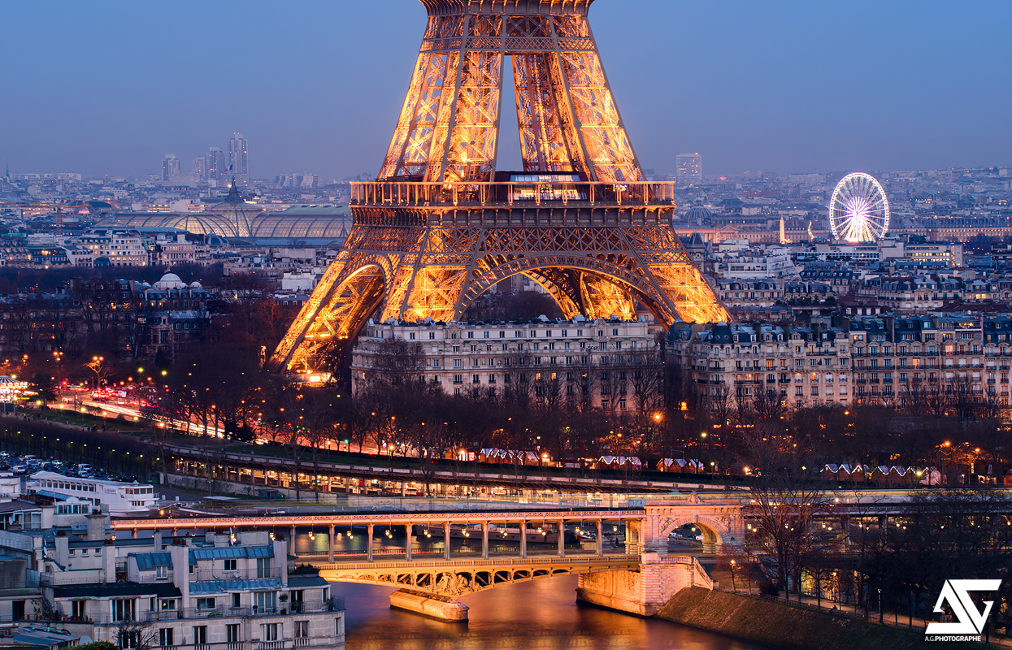
PARIS - FRANÇA

Slide 32
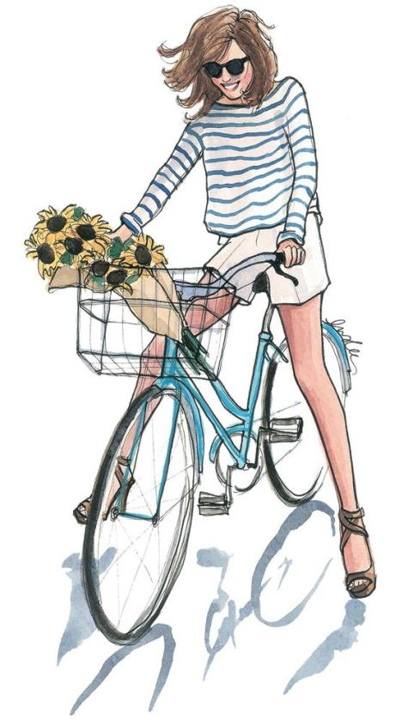
FORMATAÇÃO: MARIA OLÍVIA
macremonini@gmail.com
FOTOS DA INTERNET

